Slide 1


Bài 18: LUYỆN TẬP CHUNG

Slide 2

1
Nhận biết, cảm nhận được về khối lượng, dung tích.
Mục
tiêu
2
Thực hiện được phép tính với khối lượng, dung tích
3
Vận dụng được để giải bài toán thực tế.
4
Phát triển năng lực giải quyết vấn đề.

Slide 3
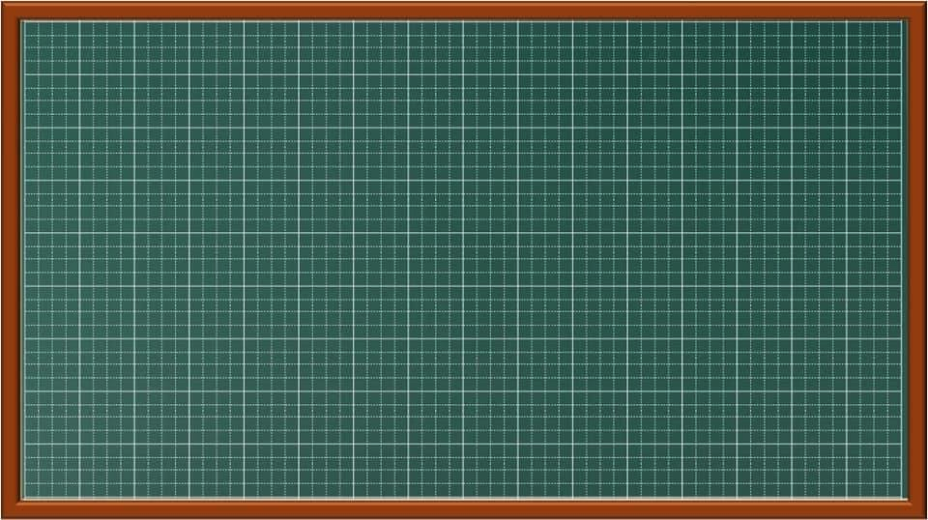
Thứ hai ngày 8 Ǉháng 11 năm 2021
Toán
Luyện tập

Slide 4
1
Tính?
a)
60 kg
13 kg
56 kg
40 kg + 20 kg = | 8 kg + 5 kg = | 25 kg + 31 kg =
60 kg - 40 kg = | 13 kg - 8 kg = | 56 kg - 31 kg =
20 kg
5 kg
25 kg
b)
40 l
13 l
68 l
30 l + 10 l = | 7 l + 6 l = | 45 l + 23 l =
40 l - 10 l = | 13 l - 7 l = | 68 l - 23 l =
30 l
6 l
45 l

Slide 5
? thêm
90 kg
30 kg + 60 kg =
..?..
90 kg - 30 kg = 60 kg
90 kg - 60 kg = 30 kg

Slide 6
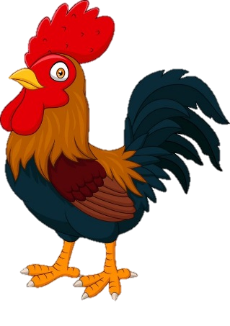



Thỏ, gà, chó chơi cầu thăng bằng. Biết cả hai trường hợp dưới đây cầu đều thăng bằng.
2
Số?

Slide 7
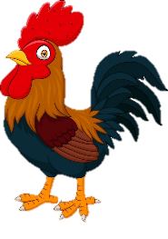



2
Số?
Thỏ, gà, chó chơi cầu thăng bằng. Biết cả hai trường hợp dưới đây cầu đều thăng bằng.
a)
?
Con thỏ nặng bằng con gà.
2
b)
?
Con chó nặng bằng con gà.
4

Slide 8
=
=
=

Slide 9
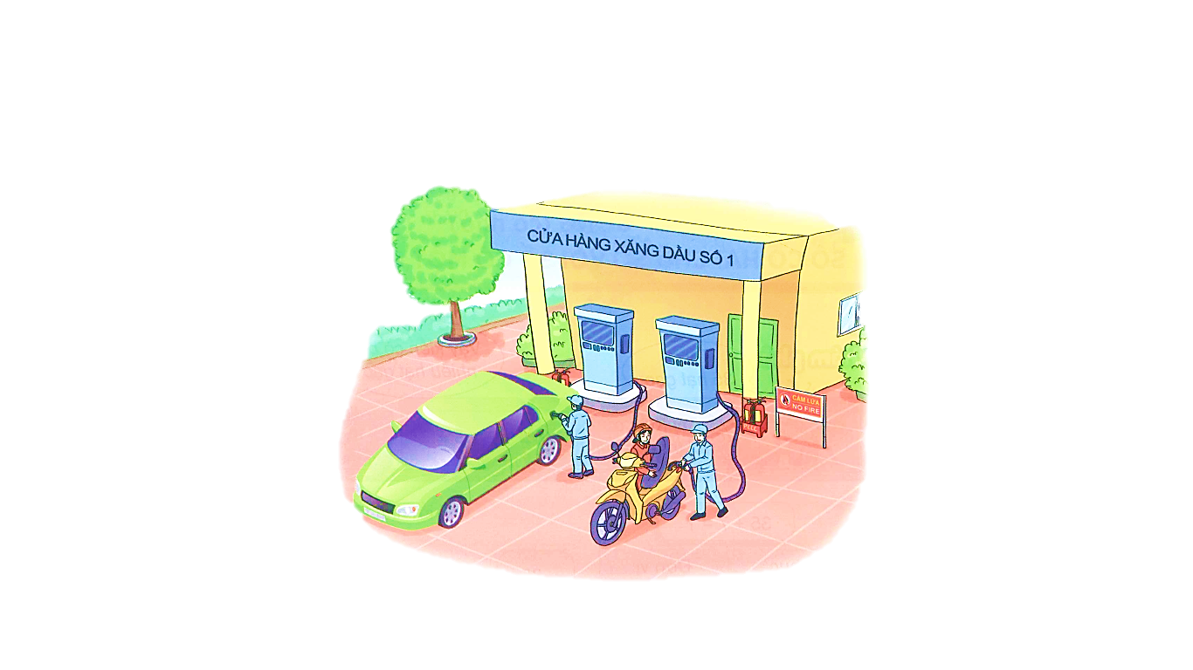
3
Tại cửa hàng xăng dầu, một người đi ô tô vào mua 25 l xăng, một người đi xe máy vào mua 3 l xăng. Hỏi cả hai người mua bao nhiêu lít xăng?
Tóm tắt
Người đi ô tô mua: 25 l xăng
Người đi xe máy : 3 l xăng
Cả hai người : … l xăng?

Slide 10
Thứ hai ngày 8 Ǉháng 11 năm 2021
Toán
Luyện tập
Bài 3
Bài giải
Cả hai người mua số lít xăng là:
25 + 3 = 28 ( l )
Đáp số: 28 l xăng

Slide 11
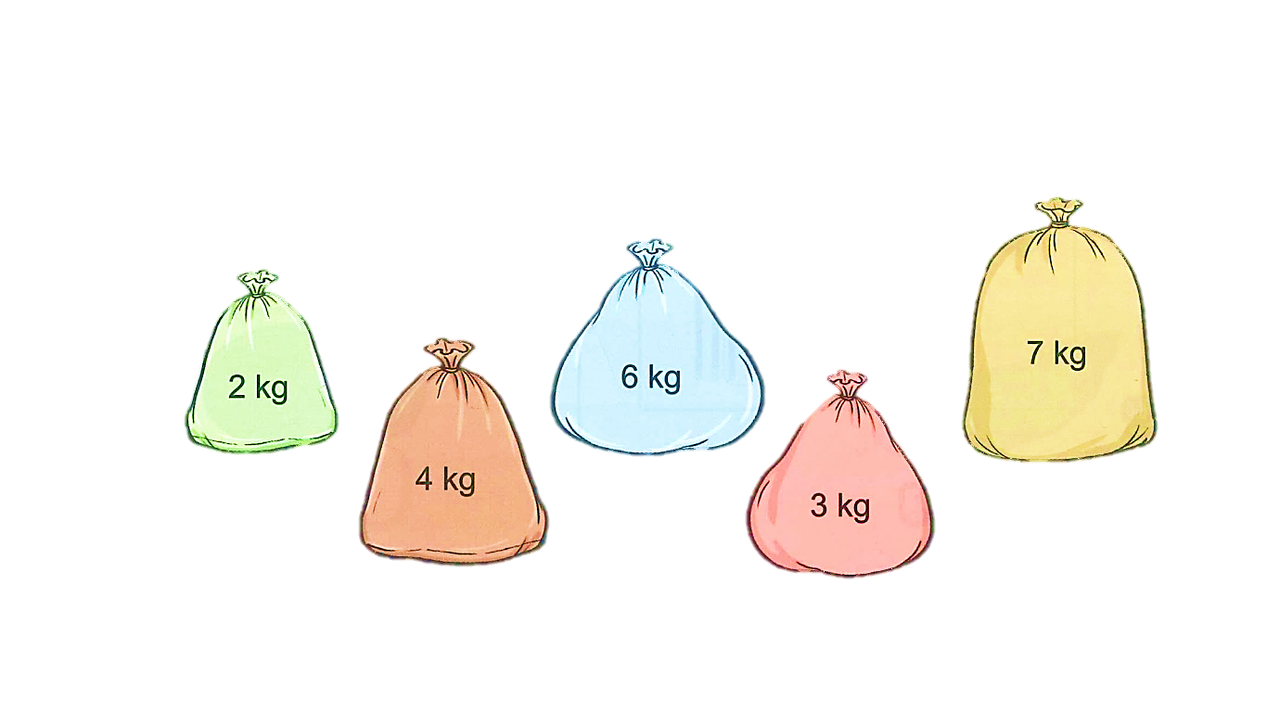

4
Có năm túi gạo sau:
a) Muốn lấy hai túi để được 13 kg gạo thì phải lấy ra hai túi gạo nào?
b) Muốn lấy ba túi để được 9 kg gạo thì phải lấy ra ba túi gạo nào?

Slide 12
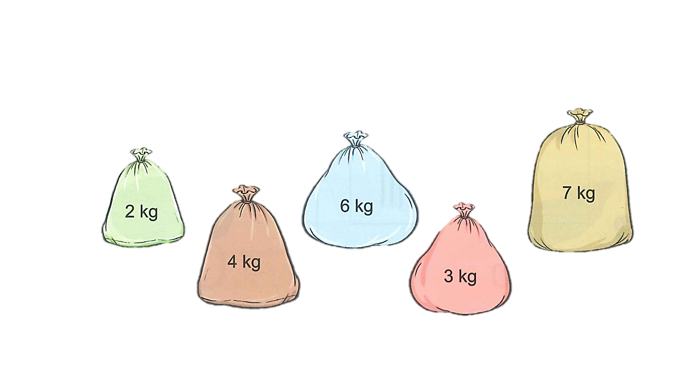




a) Muốn lấy hai túi để được 13 kg gạo thì phải lấy ra hai túi gạo:

Slide 13
b) Muốn lấy ba túi để được 9 kg gạo thì phải lấy ra ba túi gạo:

Slide 14
Củng cố - dặn dò
Ôn lại về khối lượng, dung tích
Xem trước bài sau :
“Phép cộng có nhớ số có hai chữ số với số có một chữ số”.

Slide 15
Tạm biệt và hẹn gặp lại
các con vào những tiết học sau!

